Slide 1
Магистранты-психологи 24 г/п
4 апреля 2025 года, 19:00—22:00
 |  | А | П |  |  | увлеч |  | маслен |  | отнош.к интернету |  |  | чтение и вопросы
1. | Ван Цзэцзинь |  | + |  |  | *\\ |  |  |  |  |  |  | 11ч
2. | Вэй Сюэфэн |  | + |  |  |  |  |  |  |  |  |  | ч14
3. | Вэй Цзюньтин |  | + |  | 94 | *\ |  | 2)+ ## | 85 | *\\\\ | 91 |  | ч13
4. | Гоу Бинша |  | + |  | 87 | #\\\ |  | #* | 85 |  |  |  | 1ч
5. | Дун Жоюй |  | + |  |  |  |  |  |  |  |  |  | 7ч
6. | Кун Мэнянь |  | + |  | 79 | ##*\ | 1= +5 | #* | 85 |  |  |  | 2ч
7. | Синь Исюань |  | + |  |  |  |  |  |  |  |  |  | 9ч
8. | Ся Сыно |  | + |  |  |  |  |  |  |  |  |  | 3ч
9. | Тань Юе |  | + |  | 99 | \\\\ | 2= +3 | 1)+ #\\ | 98 | *\\\ | 92 |  | 10ч
10. | Хуан Ханьци |  | + |  | 90 | # |  |  |  |  |  |  | 4ч
11. | Цзинь Юйтин |  | + |  |  |  |  |  |  |  |  |  | 12ч
12. | Цзюй Чао |  | + |  | 90 | #\ | 3= +1 |  |  | \\\\ | 96 |  | 5ч
13. | Чжао Исян |  | + |  |  |  |  |  |  |  |  |  | 8ч
14. | Чэнь Тунтун |  | + |  | 78 | ##\\\ | + | #*\\ | 83 | *\\\\ | 91 |  | 6ч

Slide 2
Образование

Slide 3
Экскурсия
Доклады:
1. Первое здание МГУ (бывшая аптека) и Исторический музей.
2. История и здание факультета ИСАА, Императорский зал.
3. История и здание факультета журналистики.
4. Церковь св. Татьяны (клуб).
5. История и здание факультета психологии.
6. Музеи МГУ (на Моховой и на Ленинских горах).
7. Библиотека МГУ на Моховой (и перенос фундаментальной библиотеки в новое здание)
8. Библиотека имени Ленина.
9. Дом Пашкова.
Вторник (после 16:30)
9 докладов + репортажи:
видео и газетный (с фотографиями).
Каждый должен участвовать в каком-то виде презентации (доклад на экскурсии или репортаж).

Slide 4
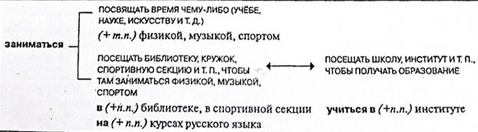
ОБРАЗОВАНИЕ

Slide 5
УЧИТЬСЯ vs. ЗАНИМАТЬСЯ
Посещать занятия по расписанию в учебном заведении.
Потом получить, окончив учебное заведение, документ об образовании.
Получать какие-то знания, навыки, что будет подтверждено документом об образовании.
УЧИТЬСЯ ЧЕМУ = получать навык.
Посвящать своё время чему-то, какому-то занятию, делая что-то.
Проводить, тратить время на что-то, не обязательно получая при этом знания или навыки. Можно заниматься любимым делом, хобби, тогда получать только удовольствие.
Можно при этом получать какие-то знания, навыки, но это не обязательно подтверждается документом.
ТРЕНИРОВАТЬСЯ

Slide 6
ОБРАЗОВАНИЕ
Анна Мария, где Пань Минь?
В институте.
Ты уверена? Мы все учимся в одной группе. И ты прекрасно знаешь, что занятия давно уже закончились.
Тьен, ты что, забыл! Она же по вторникам и четвергам занимается в театральном кружке.
Да, действительно. Как это я забыл! А ты куда собираешься?
Я иду в библиотеку, потому что завтра у нас семинар по истории, а в общежитии мне все мешают заниматься. Кстати, ты тоже.
Я сейчас уйду. Не волнуйся. Я только хотел вам сказать, что завтра у нас в институте будет встреча с каким-то известным учёным... Фамилию я забыл. Но он занимается разработкой новых компьютерных систем. Вы пойдёте?
Конечно, пойдём.

Slide 7
ОБРАЗОВАНИЕ
Прочитайте предложения, употребив вместо многоточия слова учиться или заниматься в нужной форме.
Когда я готовился к экзаменам, я очень часто ... в библиотеке.
Мой друг тоже ... в Москве в институте.
Этот учёный ... прикладной математикой.
Когда я ... в школе, мы часто ездили на экскурсии.
Этот учёный ... исследованиями в области органической химии.
Когда я ... в школе, мой брат уже ... в университете.
Несмотря на то, что скоро экзамены, в читальном зале никто не ... .

Slide 8
ОБРАЗОВАНИЕ
Прочитайте предложения, употребив вместо многоточия слова учиться или заниматься в нужной форме.
занимался
Когда я готовился к экзаменам, я очень часто ... в библиотеке.
Мой друг тоже ... в Москве в институте.
Этот учёный ... прикладной математикой.
Когда я ... в школе, мы часто ездили на экскурсии.
Этот учёный ... исследованиями в области органической химии.
Когда я ... в школе, мой брат уже ... в университете.
Несмотря на то, что скоро экзамены, в читальном зале никто не ... .

Slide 9
ОБРАЗОВАНИЕ
Прочитайте предложения, употребив вместо многоточия слова учиться или заниматься в нужной форме.
занимался
Когда я готовился к экзаменам, я очень часто ... в библиотеке.
Мой друг тоже ... в Москве в институте.
Этот учёный ... прикладной математикой.
Когда я ... в школе, мы часто ездили на экскурсии.
Этот учёный ... исследованиями в области органической химии.
Когда я ... в школе, мой брат уже ... в университете.
Несмотря на то, что скоро экзамены, в читальном зале никто не ... .
учится

Slide 10
ОБРАЗОВАНИЕ
Прочитайте предложения, употребив вместо многоточия слова учиться или заниматься в нужной форме.
занимался
Когда я готовился к экзаменам, я очень часто ... в библиотеке.
Мой друг тоже ... в Москве в институте.
Этот учёный ... прикладной математикой.
Когда я ... в школе, мы часто ездили на экскурсии.
Этот учёный ... исследованиями в области органической химии.
Когда я ... в школе, мой брат уже ... в университете.
Несмотря на то, что скоро экзамены, в читальном зале никто не ... .
учится
занимается

Slide 11
ОБРАЗОВАНИЕ
Прочитайте предложения, употребив вместо многоточия слова учиться или заниматься в нужной форме.
занимался
Когда я готовился к экзаменам, я очень часто ... в библиотеке.
Мой друг тоже ... в Москве в институте.
Этот учёный ... прикладной математикой.
Когда я ... в школе, мы часто ездили на экскурсии.
Этот учёный ... исследованиями в области органической химии.
Когда я ... в школе, мой брат уже ... в университете.
Несмотря на то, что скоро экзамены, в читальном зале никто не ... .
учится
занимается
учился\училась

Slide 12
ОБРАЗОВАНИЕ
Прочитайте предложения, употребив вместо многоточия слова учиться или заниматься в нужной форме.
занимался
Когда я готовился к экзаменам, я очень часто ... в библиотеке.
Мой друг тоже ... в Москве в институте.
Этот учёный ... прикладной математикой.
Когда я ... в школе, мы часто ездили на экскурсии.
Этот учёный ... исследованиями в области органической химии.
Когда я ... в школе, мой брат уже ... в университете.
Несмотря на то, что скоро экзамены, в читальном зале никто не ... .
учится
занимается
учился\училась
занимается/занимался

Slide 13
ОБРАЗОВАНИЕ
Прочитайте предложения, употребив вместо многоточия слова учиться или заниматься в нужной форме.
занимался
Когда я готовился к экзаменам, я очень часто ... в библиотеке.
Мой друг тоже ... в Москве в институте.
Этот учёный ... прикладной математикой.
Когда я ... в школе, мы часто ездили на экскурсии.
Этот учёный ... исследованиями в области органической химии.
Когда я ... в школе, мой брат уже ... в университете.
Несмотря на то, что скоро экзамены, в читальном зале никто не ... .
учится
занимается
учился\училась
занимается
учился\училась
учился

Slide 14
ОБРАЗОВАНИЕ
Прочитайте предложения, употребив вместо многоточия слова учиться или заниматься в нужной форме.
занимался
Когда я готовился к экзаменам, я очень часто ... в библиотеке.
Мой друг тоже ... в Москве в институте.
Этот учёный ... прикладной математикой.
Когда я ... в школе, мы часто ездили на экскурсии.
Этот учёный ... исследованиями в области органической химии.
Когда я ... в школе, мой брат уже ... в университете.
Несмотря на то, что скоро экзамены, в читальном зале никто не ... .
учится
занимается
учился\училась
занимается
учился\училась
учился
занимается

Slide 15
ОБРАЗОВАНИЕ
Прочитайте предложения, употребив вместо многоточия слова учиться или заниматься в нужной форме.
Специалисты нашей кафедры ... разработкой новых автоматических систем управления.
В общежитии я ... не люблю.
В Центральной государственной библиотеке ежедневно ... до 10 тысяч читателей.
По специальности он архитектор. Он... архитектурой.
Мы ... в одной спортивной секции.
У меня завтра зачёт по математике, поэтому весь вечер я буду ... дома и никуда не пойду.
В МАДИ есть курсы, на которых ... студенты, которые хотят научиться управлять автомобилем.

Slide 16
ОБРАЗОВАНИЕ
Прочитайте предложения, употребив вместо многоточия слова учиться или заниматься в нужной форме.
занимаются
Специалисты нашей кафедры ... разработкой новых автоматических систем управления.
В общежитии я ... не люблю.
В Центральной государственной библиотеке ежедневно ... до 10 тысяч читателей.
По специальности он архитектор. Он... архитектурой.
Мы ... в одной спортивной секции.
У меня завтра зачёт по математике, поэтому весь вечер я буду ... дома и никуда не пойду.
В МАДИ есть курсы, на которых ... студенты, которые хотят научиться управлять автомобилем.

Slide 17
ОБРАЗОВАНИЕ
Прочитайте предложения, употребив вместо многоточия слова учиться или заниматься в нужной форме.
занимаются
Специалисты нашей кафедры ... разработкой новых автоматических систем управления.
В общежитии я ... не люблю.
В Центральной государственной библиотеке ежедневно ... до 10 тысяч читателей.
По специальности он архитектор. Он... архитектурой.
Мы ... в одной спортивной секции.
У меня завтра зачёт по математике, поэтому весь вечер я буду ... дома и никуда не пойду.
В МАДИ есть курсы, на которых ... студенты, которые хотят научиться управлять автомобилем.
заниматься

Slide 18
ОБРАЗОВАНИЕ
Прочитайте предложения, употребив вместо многоточия слова учиться или заниматься в нужной форме.
занимаются
Специалисты нашей кафедры ... разработкой новых автоматических систем управления.
В общежитии я ... не люблю.
В Центральной государственной библиотеке ежедневно ... до 10 тысяч читателей.
По специальности он архитектор. Он... архитектурой.
Мы ... в одной спортивной секции.
У меня завтра зачёт по математике, поэтому весь вечер я буду ... дома и никуда не пойду.
В МАДИ есть курсы, на которых ... студенты, которые хотят научиться управлять автомобилем.
заниматься
занимаются

Slide 19
ОБРАЗОВАНИЕ
Прочитайте предложения, употребив вместо многоточия слова учиться или заниматься в нужной форме.
занимаются
Специалисты нашей кафедры ... разработкой новых автоматических систем управления.
В общежитии я ... не люблю.
В Центральной государственной библиотеке ежедневно ... до 10 тысяч читателей.
По специальности он архитектор. Он... архитектурой.
Мы ... в одной спортивной секции.
У меня завтра зачёт по математике, поэтому весь вечер я буду ... дома и никуда не пойду.
В МАДИ есть курсы, на которых ... студенты, которые хотят научиться управлять автомобилем.
заниматься
занимаются
занимается

Slide 20
ОБРАЗОВАНИЕ
Прочитайте предложения, употребив вместо многоточия слова учиться или заниматься в нужной форме.
занимаются
Специалисты нашей кафедры ... разработкой новых автоматических систем управления.
В общежитии я ... не люблю.
В Центральной государственной библиотеке ежедневно ... до 10 тысяч читателей.
По специальности он архитектор. Он... архитектурой.
Мы ... в одной спортивной секции.
У меня завтра зачёт по математике, поэтому весь вечер я буду ... дома и никуда не пойду.
В МАДИ есть курсы, на которых ... студенты, которые хотят научиться управлять автомобилем.
заниматься
занимаются
занимается
занимаемся

Slide 21
ОБРАЗОВАНИЕ
Прочитайте предложения, употребив вместо многоточия слова учиться или заниматься в нужной форме.
занимаются
Специалисты нашей кафедры ... разработкой новых автоматических систем управления.
В общежитии я ... не люблю.
В Центральной государственной библиотеке ежедневно ... до 10 тысяч читателей.
По специальности он архитектор. Он... архитектурой.
Мы ... в одной спортивной секции.
У меня завтра зачёт по математике, поэтому весь вечер я буду ... дома и никуда не пойду.
В МАДИ есть курсы, на которых ... студенты, которые хотят научиться управлять автомобилем.
заниматься
занимаются
занимается
занимаемся
заниматься

Slide 22
ОБРАЗОВАНИЕ
Прочитайте предложения, употребив вместо многоточия слова учиться или заниматься в нужной форме.
занимаются
Специалисты нашей кафедры ... разработкой новых автоматических систем управления.
В общежитии я ... не люблю.
В Центральной государственной библиотеке ежедневно ... до 10 тысяч читателей.
По специальности он архитектор. Он... архитектурой.
Мы ... в одной спортивной секции.
У меня завтра зачёт по математике, поэтому весь вечер я буду ... дома и никуда не пойду.
В МАДИ есть курсы, на которых ... студенты, которые хотят научиться управлять автомобилем.
заниматься
занимаются
занимается
занимаемся
заниматься
курсы выдадут документ, который позволит управлять автомобилем
занимаются
учатся
посещают курсы, тратят время, чтобы научиться…

Slide 23
ЗАНИМАТЬСЯ нсв
НАСТ.ВРЕМЯ
я занимаюсь
ты занимаешься
он занимается
мы занимаемся
вы занимаетесь
они занимаются
БУД.ВРЕМЯ
я буду заниматься
ты будешь заниматься
он будет заниматься
она будет заниматься
мы будем заниматься
вы будете заниматься
они будут заниматься
ПРОШ.ВРЕМЯ
он занимался
она занималась
оно занималось
они занимались
ДЕЕПРИЧАСТИЕ занимаясь
ПРИЧАСТИЕ занимающийся (-аяся…), занимавшийся …
ИМПЕРАТИВ занимайся, занимайтесь
ЗАНЯТЬСЯ св
БУД. ВРЕМЯ
я займусь
ты займёшься
он/она/оно займётся
мы займёмся
вы займётесь
они займутся
ДЕЕПРИЧАСТИЕ
занявшись
ПРИЧАСТИЕ
занявшийся (-аяся….)
ИМЕРАТИВ
займись, займитесь
ПРОШ.ВРЕМЯ
он занялся
она занялась
оно занялось
они занялись
НАСТ. ВРЕМЯ
НЕТ

Slide 24
УЧИТЬСЯ где, сколько, как, когда, с кем, чему …..
УЧИТЬ что/кого, чему….
ЗАНИМАТЬСЯ где, сколько, как, когда, с кем, чем …
ГОТОВИТЬСЯ где, как, когда, к чему …
ГОТОВИТЬ что/кого, к чему

Slide 25
ОБРАЗОВАНИЕ
Прочитайте диалоги, употребив вместо многоточия слова учить, учиться, заниматься, изучать в нужной форме.
— Где ты... ?
— Я... в школе.
— В каком классе ты.... ?
— Я ... в одиннадцатом классе.
— Что ты... ?
— Я... стихи Пушкина.
— Зачем?
— Завтра у нас семинар по литературе.
— Где ты .... ?
— Я ... в университете.
— Что ты... ?
— Я ... иностранные языки.
— Где ты ..., когда готовишься к экзамену?
— Я ... в библиотеке.

Slide 26
ОБРАЗОВАНИЕ
Прочитайте диалоги, употребив вместо многоточия слова учить, учиться, заниматься, изучать в нужной форме.
— Где ты... ? учишься
— Я... в школе.
— В каком классе ты.... ?
— Я ... в одиннадцатом классе.
— Что ты... ?
— Я... стихи Пушкина.
— Зачем?
— Завтра у нас семинар по литературе.
— Где ты .... ?
— Я ... в университете.
— Что ты... ?
— Я ... иностранные языки.
— Где ты ..., когда готовишься к экзамену?
— Я ... в библиотеке.

Slide 27
ОБРАЗОВАНИЕ
Прочитайте диалоги, употребив вместо многоточия слова учить, учиться, заниматься, изучать в нужной форме.
— Где ты... ? учишься
— Я... в школе. учусь
— В каком классе ты.... ?
— Я ... в одиннадцатом классе.
— Что ты... ?
— Я... стихи Пушкина.
— Зачем?
— Завтра у нас семинар по литературе.
— Где ты .... ?
— Я ... в университете.
— Что ты... ?
— Я ... иностранные языки.
— Где ты ..., когда готовишься к экзамену?
— Я ... в библиотеке.

Slide 28
ОБРАЗОВАНИЕ
Прочитайте диалоги, употребив вместо многоточия слова учить, учиться, заниматься, изучать в нужной форме.
— Где ты... ? учишься
— Я... в школе. учусь
— В каком классе ты.... ? учишься
— Я ... в одиннадцатом классе.
— Что ты... ?
— Я... стихи Пушкина.
— Зачем?
— Завтра у нас семинар по литературе.
— Где ты .... ?
— Я ... в университете.
— Что ты... ?
— Я ... иностранные языки.
— Где ты ..., когда готовишься к экзамену?
— Я ... в библиотеке.

Slide 29
ОБРАЗОВАНИЕ
Прочитайте диалоги, употребив вместо многоточия слова учить, учиться, заниматься, изучать в нужной форме.
— Где ты... ? учишься
— Я... в школе. учусь
— В каком классе ты.... ? учишься
— Я ... в одиннадцатом классе. учусь
— Что ты... ?
— Я... стихи Пушкина.
— Зачем?
— Завтра у нас семинар по литературе.
— Где ты .... ?
— Я ... в университете.
— Что ты... ?
— Я ... иностранные языки.
— Где ты ..., когда готовишься к экзамену?
— Я ... в библиотеке.

Slide 30
ОБРАЗОВАНИЕ
Прочитайте диалоги, употребив вместо многоточия слова учить, учиться, заниматься, изучать в нужной форме.
— Где ты... ? учишься
— Я... в школе. учусь
— В каком классе ты.... ? учишься
— Я ... в одиннадцатом классе. учусь
— Что ты... ? учишь?
— Я... стихи Пушкина.
— Зачем?
— Завтра у нас семинар по литературе.
— Где ты .... ?
— Я ... в университете.
— Что ты... ?
— Я ... иностранные языки.
— Где ты ..., когда готовишься к экзамену?
— Я ... в библиотеке.

Slide 31
ОБРАЗОВАНИЕ
Прочитайте диалоги, употребив вместо многоточия слова учить, учиться, заниматься, изучать в нужной форме.
— Где ты... ? учишься
— Я... в школе. учусь
— В каком классе ты.... ? учишься
— Я ... в одиннадцатом классе. учусь
— Что ты... ? учишь?
— Я... стихи Пушкина. учу
— Зачем?
— Завтра у нас семинар по литературе.
— Где ты .... ?
— Я ... в университете.
— Что ты... ?
— Я ... иностранные языки.
— Где ты ..., когда готовишься к экзамену?
— Я ... в библиотеке.

Slide 32
ОБРАЗОВАНИЕ
Прочитайте диалоги, употребив вместо многоточия слова учить, учиться, заниматься, изучать в нужной форме.
— Где ты... ? учишься
— Я... в школе. учусь
— В каком классе ты.... ? учишься
— Я ... в одиннадцатом классе. учусь
— Что ты... ? учишь?
— Я... стихи Пушкина. учу
— Зачем?
— Завтра у нас семинар по литературе.
— Где ты .... ? учишься
— Я ... в университете.
— Что ты... ?
— Я ... иностранные языки.
— Где ты ..., когда готовишься к экзамену?
— Я ... в библиотеке.

Slide 33
ОБРАЗОВАНИЕ
Прочитайте диалоги, употребив вместо многоточия слова учить, учиться, заниматься, изучать в нужной форме.
— Где ты... ? учишься
— Я... в школе. учусь
— В каком классе ты.... ? учишься
— Я ... в одиннадцатом классе. учусь
— Что ты... ? учишь?
— Я... стихи Пушкина. учу
— Зачем?
— Завтра у нас семинар по литературе.
— Где ты .... ? учишься
— Я ... в университете. учусь
— Что ты... ?
— Я ... иностранные языки.
— Где ты ..., когда готовишься к экзамену?
— Я ... в библиотеке.

Slide 34
ОБРАЗОВАНИЕ
Прочитайте диалоги, употребив вместо многоточия слова учить, учиться, заниматься, изучать в нужной форме.
— Где ты... ? учишься
— Я... в школе. учусь
— В каком классе ты.... ? учишься
— Я ... в одиннадцатом классе. учусь
— Что ты... ? учишь?
— Я... стихи Пушкина. учу
— Зачем?
— Завтра у нас семинар по литературе.
— Где ты .... ? учишься
— Я ... в университете. учусь
— Что ты... ? изучаешь
— Я ... иностранные языки.
— Где ты ..., когда готовишься к экзамену?
— Я ... в библиотеке.

Slide 35
ОБРАЗОВАНИЕ
Прочитайте диалоги, употребив вместо многоточия слова учить, учиться, заниматься, изучать в нужной форме.
— Где ты... ? учишься
— Я... в школе. учусь
— В каком классе ты.... ? учишься
— Я ... в одиннадцатом классе. учусь
— Что ты... ? учишь?
— Я... стихи Пушкина. учу
— Зачем?
— Завтра у нас семинар по литературе.
— Где ты .... ? учишься
— Я ... в университете. учусь
— Что ты... ? изучаешь
— Я ... иностранные языки. изучаю
— Где ты ..., когда готовишься к экзамену?
— Я ... в библиотеке.

Slide 36
ОБРАЗОВАНИЕ
Прочитайте диалоги, употребив вместо многоточия слова учить, учиться, заниматься, изучать в нужной форме.
— Где ты... ? учишься
— Я... в школе. учусь
— В каком классе ты.... ? учишься
— Я ... в одиннадцатом классе. учусь
— Что ты... ? учишь?
— Я... стихи Пушкина. учу
— Зачем?
— Завтра у нас семинар по литературе.
— Где ты .... ? учишься
— Я ... в университете. учусь
— Что ты... ? изучаешь
— Я ... иностранные языки. изучаю
— Где ты ..., когда готовишься к экзамену? занимаешься
— Я ... в библиотеке.

Slide 37
ОБРАЗОВАНИЕ
Прочитайте диалоги, употребив вместо многоточия слова учить, учиться, заниматься, изучать в нужной форме.
— Где ты... ? учишься
— Я... в школе. учусь
— В каком классе ты.... ? учишься
— Я ... в одиннадцатом классе. учусь
— Что ты... ? учишь?
— Я... стихи Пушкина. учу
— Зачем?
— Завтра у нас семинар по литературе.
— Где ты .... ? учишься
— Я ... в университете. учусь
— Что ты... ? изучаешь
— Я ... иностранные языки. изучаю
— Где ты ..., когда готовишься к экзамену? занимаешься
— Я ... в библиотеке. занимаюсь

Slide 38



ОБРАЗОВАНИЕ
      Вы́сшее уче́бное заведе́ние (сокращённо — вуз; в соответствии с нормами русского языка пишется строчными буквами)
      — учебное заведение, дающее высшее профессиональное образование и осуществляющее научную деятельность.
Различают государственные и частные вузы. Вуз может иметь филиалы и представительства в других населённых пунктах.
Каждое высшее учебное заведение имеет устав и является автономным субъектом правовых отношений. Вуз должен иметь лицензию, которая даёт право на образовательную деятельность. Для того чтобы иметь право выдавать выпускникам вуза диплом государственного образца, вуз должен быть аккредитован (аккредитация даётся вузу, как правило, после аттестации). Обучение в вузе, как правило, длится от 4 до 6 лет и может быть дневным (очным), вечерним (очно-заочным) и заочным. Наиболее распространёнными формами обучения являются аудиторное и дистанционное. Условно вузы подразделяются на гуманитарные и технические.

Slide 39
ОБРАЗОВАНИЕ
Основные виды высших учебных заведений, существующих в России (по данным на 2016 год):
Федеральный университет — ведущее высшее образовательное учреждение на территории федерального округа, центр науки и образования. По состоянию на 2016 год в России существует
10 федеральных университетов.
Университет — многопрофильное учебное заведение с большим выбором учебных программ (более чем по 7 специальностям — ) в самых разных областях знания.
Особый правовой статус как уникальные научно-образовательные комплексы, старейшие вузы страны, имеющие огромное значение для развития российского общества, имеют два университета:
Московский государственный университет,
Санкт-Петербургский государственный университет.
Национальный исследовательский университет — высшее учебное заведение, одинаково эффективно осуществляющее образовательную и научную деятельность на основе принципов интеграции науки и образования. Звание НИУ присуждается на десятилетний срок на конкурсной основе. Первым двум вузам статус национального исследовательского университета был присвоен в 2008 году. Далее Министерством образования и науки Российской Федерации были проведены конкурсы: по итогам конкурса в 2009 году статус НИУ был присвоен 12 вузам, в 2010 году — 15 вузам, в 2015 году — 21 вузу.

Slide 40
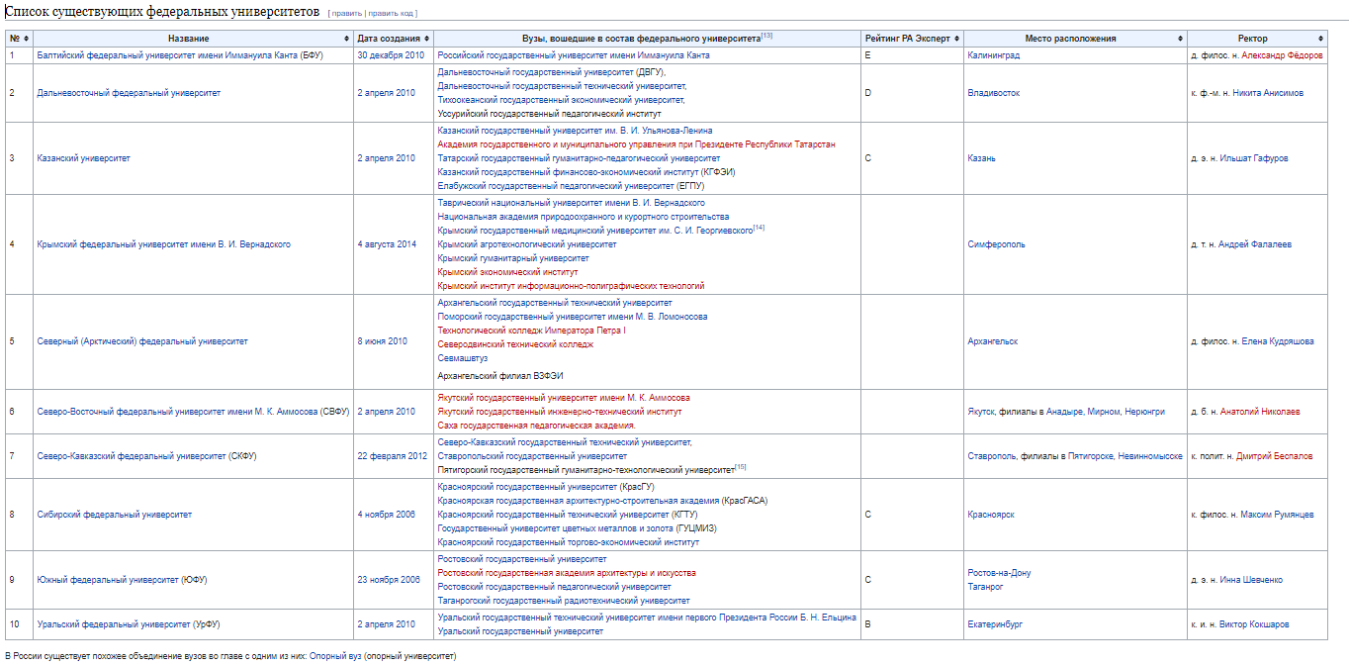
ОБРАЗОВАНИЕ
Основные виды высших учебных заведений, существующих в России (по данным на 2016 год):
Федеральный университет — ведущее высшее образовательное учреждение на территории федерального округа, центр науки и образования. По состоянию на 2016 год в России существует
10 федеральных университетов.
Университет — многопрофильное учебное заведение с большим выбором учебных программ (более чем по 7 специальностям — ) в самых разных областях знания.
Особый правовой статус как уникальные научно-образовательные комплексы, старейшие вузы страны, имеющие огромное значение для развития российского общества, имеют два университета:
Московский государственный университет,
Санкт-Петербургский государственный университет.
Национальный исследовательский университет — высшее учебное заведение, одинаково эффективно осуществляющее образовательную и научную деятельность на основе принципов интеграции науки и образования. Звание НИУ присуждается на десятилетний срок на конкурсной основе. Первым двум вузам статус национального исследовательского университета был присвоен в 2008 году. Далее Министерством образования и науки Российской Федерации были проведены конкурсы: по итогам конкурса в 2009 году статус НИУ был присвоен 12 вузам, в 2010 году — 15 вузам, в 2015 году — 21 вузу.

Slide 41
ОБРАЗОВАНИЕ
Основные виды высших учебных заведений, существующих в России (по данным на 2016 год):
Федеральный университет — ведущее высшее образовательное учреждение на территории федерального округа, центр науки и образования. По состоянию на 2016 год в России существует
10 федеральных университетов.
Университет — многопрофильное учебное заведение с большим выбором учебных программ (более чем по 7 специальностям — ) в самых разных областях знания.
Особый правовой статус как уникальные научно-образовательные комплексы, старейшие вузы страны, имеющие огромное значение для развития российского общества, имеют два университета:
Московский государственный университет,
Санкт-Петербургский государственный университет.
Национальный исследовательский университет — высшее учебное заведение, одинаково эффективно осуществляющее образовательную и научную деятельность на основе принципов интеграции науки и образования. Звание НИУ присуждается на десятилетний срок на конкурсной основе. Первым двум вузам статус национального исследовательского университета был присвоен в 2008 году. Далее Министерством образования и науки Российской Федерации были проведены конкурсы: по итогам конкурса в 2009 году статус НИУ был присвоен 12 вузам, в 2010 году — 15 вузам, в 2015 году — 21 вузу.

Slide 42
ОБРАЗОВАНИЕ
Основные виды высших учебных заведений, существующих в России (продолжение):
Академия — готовит широкий круг специалистов какого-либо направления человеческой деятельности (сельское хозяйство, здравоохранение, искусство, туризм, экономика, финансы и т. п.).
Институт — занимается подготовкой специалистов для работы в определённой области профессиональной деятельности.
Высшее военное училище — занимается подготовкой военных специалистов (офицеров) в определённой области профессиональной деятельности.
Научные исследования производятся в высших учебных заведениях всех типов, однако в университетах они, как правило, носят фундаментальный характер.

Slide 43
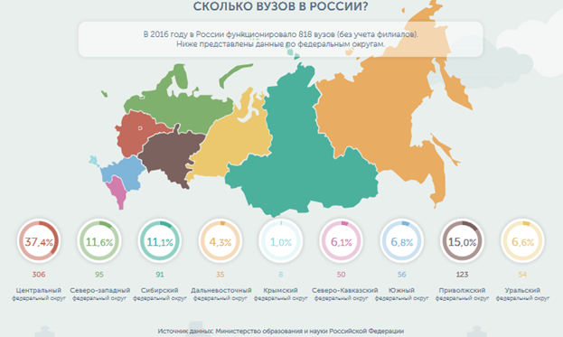
ОБРАЗОВАНИЕ

Slide 44

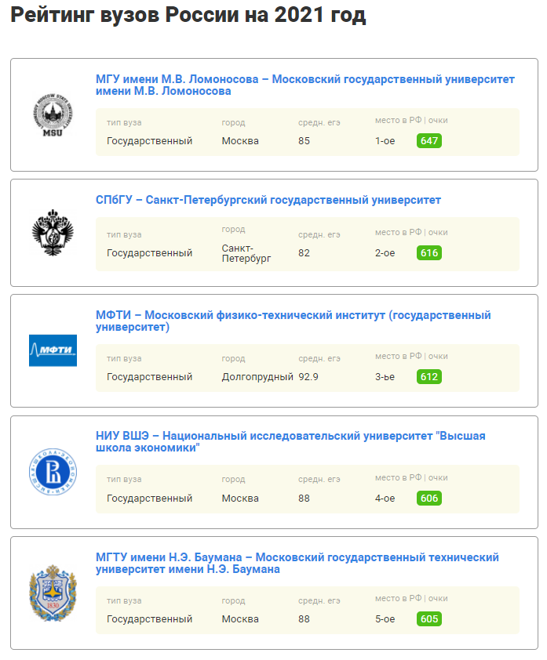
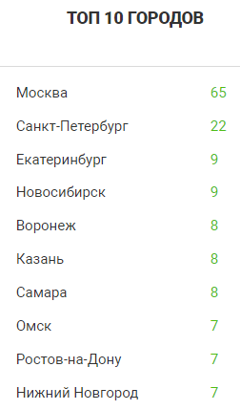
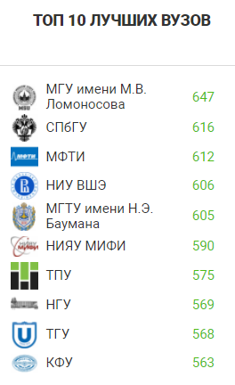
ОБРАЗОВАНИЕ

Slide 45


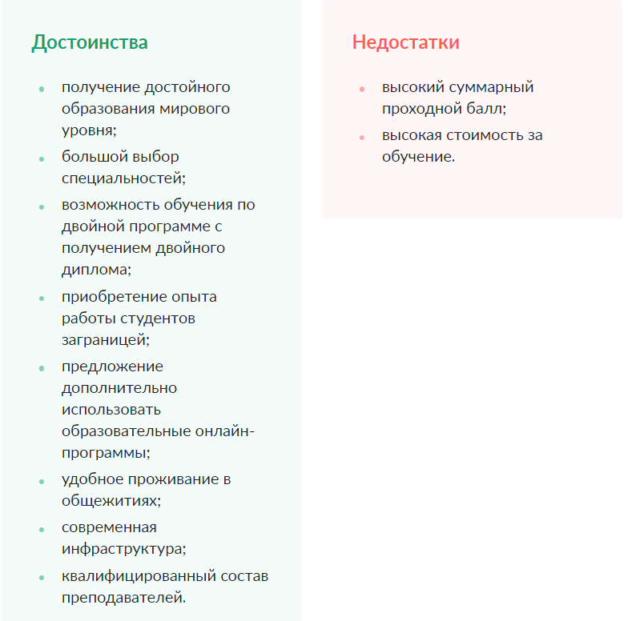
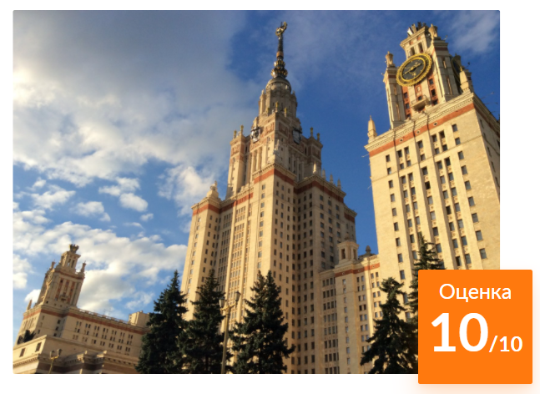
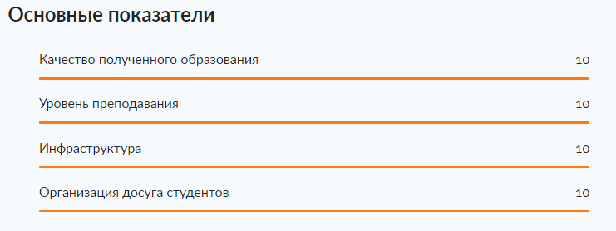
ОБРАЗОВАНИЕ
https://topsov.com/rejting-vuzov-moskvy

Slide 46
ОБРАЗОВАНИЕ
https://topsov.com/rejting-vuzov-moskvy
Э́то вы́сшее уче́бное заведе́ние, в кото́ром гото́вят специали́стов по фундамента́льным и мно́гим прикладны́м нау́кам, осно́вано в 1755 (ты́сяча семьсо́т пятьдеся́т пя́том) году́. Его́ созда́нию поспосо́бствовал изве́стный учёный-естествоиспыта́тель М. В. Ломоно́сов.
Организа́ция — веду́щий це́нтр росси́йской нау́ки и культу́ры. Руково́дство ву́за сле́дует неизме́нным тради́циям — по́иск абсолю́тной и нау́чной и́стины, повыше́ние у́ровня квалифика́ции сотру́дников, ориенти́р на идеа́лы гумани́зма и добра́. В гла́вном класси́ческом ву́зе Росси́йской Федера́ции абитурие́нтам досту́пны 40 факульте́тов. Здесь мо́жно получи́ть дипло́м специали́ста по всем станда́ртным направле́ниям. Наибо́льшей популя́рностью по́льзуются экономи́ческое и юриди́ческое отделе́ния. Обуче́ние прово́дится по интегри́рованным програ́ммам в тече́ние 6 лет. В соста́в вхо́дят 7 филиа́лов.
МГУ явля́ется соучреди́телем одного́ из веду́щих ву́зов КНР — университе́та МГУ-ППИ в Шэньчжэ́не. Поступле́ние в него́ — ша́нс получи́ть образова́ние в МГУ и́мени Ломоно́сова, находя́сь на террито́рии Кита́я.

Slide 47
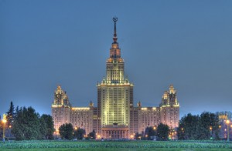
ОБРАЗОВАНИЕ
Моско́вский госуда́рственный университе́т и́мени Михаи́ла Васи́льевича Ломоно́сова осно́ван в 1755 (ты́сяча семьсо́т пятьдеся́т пя́том) году́ в ца́рствование Елизаве́ты, до́чери Петра́ Вели́кого. Его́ созда́ние яви́лось одни́м из закономе́рных эта́пов разви́тия просвеще́ния и внима́ния к образо́ванности в госуда́рстве Росси́йском. И́менно в э́то вре́мя просвеще́ние перешло́ из разря́да духо́вного в све́тское. Э́то бы́ло тре́бованием вре́мени, и э́то произошло́ в Росси́и ХVIII (восемна́дцатого) ве́ка. Развива́ющееся госуда́рство нужда́лось и́менно в нау́чном образова́нии, то́лько гра́мотные всесторо́нне лю́ди могли́ подня́ть страну́ на высо́кий у́ровень, вы́вести в число́ европе́йских держа́в. Пе́рвым э́то осозна́л Пётр Вели́кий.
http://studikam.ru/istoriya-sozdaniya-mgu
История создания МГУ

Slide 48
ОБРАЗОВАНИЕ
http://studikam.ru/istoriya-sozdaniya-mgu
История создания МГУ
Инициа́тором созда́ния МГУ стал граф Ива́н Шува́лов, акти́вное уча́стие принима́ли Михаи́л Ломоно́сов и лейб-ме́дик Блюменстро́п. Прое́кт о созда́нии университе́та был подпи́сан Императри́цей Елизаве́той
14 января́ 1755 го́да. Но́вое уче́бное заведе́ние находи́лось под её покрови́тельством, у университе́та был со́бственный суд, все преподава́тели, студе́нты освобожда́лись от во́инских пови́нностей, нало́гов, други́х тя́гот.
МГУ состоя́л из 3 факульте́тов: юриди́ческого, медици́нского, и филосо́фского. В свою́ о́чередь, в ра́мках ка́ждого факульте́та вело́сь обуче́ние по не́скольким дисципли́нам. Обуче́ние проходи́ло на ру́сском и лати́нском языка́х.
Первонача́льно курс обуче́ния составля́л 3 го́да. Поступле́ние в университе́т происходи́ло путём экзаменацио́нного отбо́ра, причём к экза́менам допуска́лись ли́ца всех сосло́вий, за исключе́нием крепостны́х крестья́н. Интере́сно, что при отбо́ре студе́нтов опра́шивались роди́тели, учи́тывались их предпочте́ния и пожела́ния. Успе́шно око́нчившие МГУ при поступле́нии на гражда́нскую и вое́нную слу́жбу по́льзовались осо́быми привиле́гиями. Сего́дняшний Моско́вский госуда́рственный университе́т явля́ется досто́йным продолжа́телем сла́вных тради́ций, зало́женных ещё в послепетро́вское вре́мя.

Slide 49
Домашнее задание на 11 апреля 2025 г.
1. Лексико-грамматический тест по теме.
«Образование-2» (https://onlinetestpad.com/s5syobawe46uq).
2. Подготовиться к аудиторному лексико-грамматическому тесту.
3. Прочитать тексты об истории МГУ (см. ссылку на сайте) и ответить на вопросы (полными предложениями):
  1. Что меня удивило в истории МГУ.
  2. Во что мне было сложно поверить.
  3. О чем я уже знал(а).
  4. Что мне особенно понравилось в текстах.

Slide 50
Текст песни — Гадалка:
Ежедневно меняется мода,
Но покуда cтоит белый свет
У цыганки со старой колодой
Хоть один да найдется клиент.
В ожиданье чудес невозможных
Постучится хоть кто-нибудь к ней,
И раскинет она, и разложит
Благородных своих королей
Hу что сказать, ну что сказать,
Устроены так люди,
Желают знать, желают знать,
Желают знать, что будет.
Hу что сказать, ну что сказать,
Устроены так люди,
Желают знать, желают знать,
Желают знать что будет.
Время рушит гранитные замки
И заносит песком города,
Hо для карт, что в руках у цыганки,
Hе имеют значенья года.
Сердце млеет, гадалке внимая,
И на всех перекрестках земли,
Выражения лиц не меняя,
Благородные лгут короли.
Hу что сказать, ну что сказать,
Устроены так люди,
Желают знать, желают знать,
Желают знать, что будет.
Счастье в жизни предскажет гаданье,
И внезапный удар роковой.
Дом казенный с дорогою дальней,
И любовь до доски гробовой.
Карты старые лягут, как веер,
Hа платок с бахромой по краям,
И цыганка сама вдруг поверит
Благородным своим королям.
Hу что сказать, ну что сказать,
Устроены так люди,
Желают знать, желают знать,
Желают знать, что будет.
Hу что сказать, ну что сказать,
Устроены так люди,
Желают знать, желают знать,
Желают знать,что будет.

Slide 51
